Slide 1
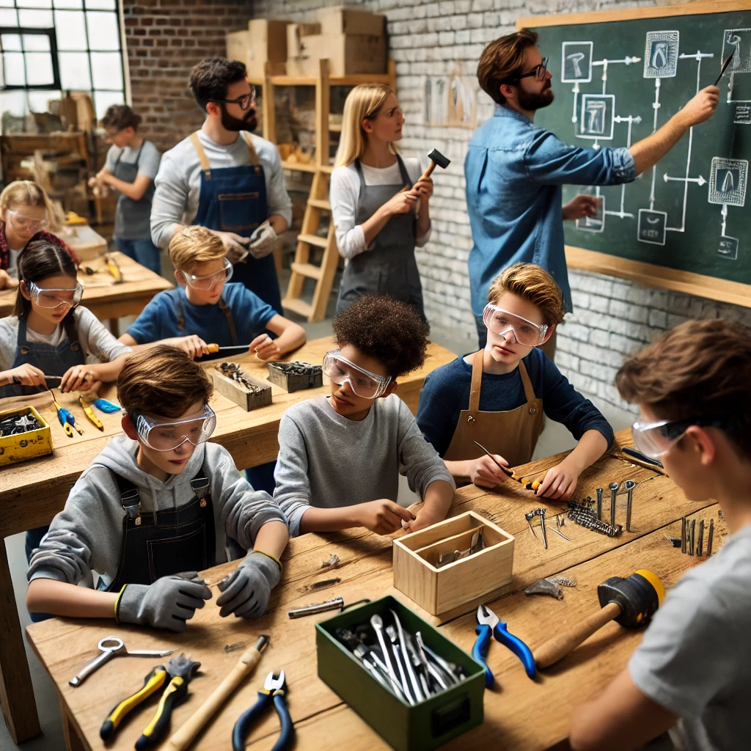
Εργαλεια
Τεχνολογία Α’ Γυμνασίου
Ελευθερία Καχριμάνη

Slide 2
Σκοπόι και στοχοι του Μαθήματος
Ο σκοπός του μαθήματος είναι:
Να μάθουμε τα βασικά εργαλεία που χρησιμοποιούνται στις χειρονακτικές και τεχνολογικές κατασκευές.
Να κατανοήσουμε τους κανόνες ασφαλείας για τη χρήση των εργαλείων.
Να εξασκηθούμε στη σωστή χρήση των εργαλείων.
Οι στόχοι του μαθήματος είναι:
Με το τέλος του μαθήματος οι μαθητές θα:
Μπορούν να αναγνωρίζουν και να ονομάζουν τα εργαλεία.
Γνωρίζουν τη χρήση των εργαλείων.
Χρησιμοποιούν τα εργαλεία με ασφάλεια.
Συνεργάζονται για να ολοκληρώσουν απλές κατασκευές.

Slide 3
Εργαλεια
Τα εργαλεία που θα χρησιμοποιηθούν είναι:
Σφυρί
Κατσαβίδια (ισιό και σταυρωτό)
Πένσα
Ψαλίδι
Μέτρο
Τρυπάνι χειρός
Προστατευτικά γυαλιά και γάντια

Slide 4
Κανόνες Ασφαλείας
Φοράμε πάντα προστατευτικά γυαλιά και γάντια.
Χρησιμοποιούμε τα εργαλεία μόνο για τον σωστό σκοπό.
Κρατάμε τα εργαλεία μακριά από τα δάχτυλα.
Εργαζόμαστε σε καθαρό και ασφαλές περιβάλλον.

Slide 5
Κατηγοριεσ εργαλειων
Βάση της χρήσης τους

Slide 6
Χειροκίνητα Εργαλεία
Τα εργαλεία που χρησιμοποιούνται με το χέρι χωρίς τη βοήθεια μηχανικής ισχύος.
Σφυριά: Χρησιμοποιούνται για κάρφωμα και σφυρηλάτηση.
Κατσαβίδια: Χρησιμοποιούνται για βίδωμα και ξεβίδωμα βιδών (ισιό και σταυρωτό).
Πένσες: Χρησιμοποιούνται για κράτημα, κάμψη ή κοπή μικρών αντικειμένων.
Κλειδιά: Για σφίξιμο και λύσιμο παξιμαδιών (συνήθως χρησιμοποιούνται σε μηχανικές κατασκευές).
Ψαλίδια: Για κοπή χαρτιού, υφασμάτων ή λεπτών υλικών.

Slide 7
Μέτρησης και Σήμανσης
Χρησιμοποιούνται για ακριβή μέτρηση και σήμανση κατά τη διάρκεια κατασκευών.
Μέτρο: Για μέτρηση αποστάσεων ή διαστάσεων υλικών.
Γωνιά ή Γωνιακός Κανόνας: Χρησιμοποιείται για τον έλεγχο και τη χάραξη ορθών γωνιών.
Μολύβι Σήμανσης: Για τη σημείωση μετρήσεων ή σημείων κοπής.

Slide 8
Κοπής
Τα εργαλεία κοπής χρησιμοποιούνται για το κόψιμο διαφόρων υλικών.
Πριόνια: Χρησιμοποιούνται για κοπή ξύλου ή άλλων υλικών (χειροκίνητα ή ηλεκτρικά).
Κοπίδια: Για κοπή χαρτιού, χαρτονιού ή λεπτών υλικών.
Πένσες Κοπής: Χρησιμοποιούνται για κοπή σύρματος ή μικρών μετάλλων.

Slide 9
Διάτρησης και Στερέωσης
Εργαλεία που δημιουργούν οπές ή χρησιμοποιούνται για στερέωση υλικών.
Τρυπάνια: Για τη διάνοιξη οπών σε διάφορα υλικά (ξύλο, μέταλλο κ.λπ.).
Βίδες και Καρφιά: Για τη στερέωση υλικών.
Πριτσίνια: Για μηχανική σύνδεση λεπτών υλικών (π.χ. μέταλλα).

Slide 10
Ηλεκτρικά Εργαλεία
Τα εργαλεία που λειτουργούν με ηλεκτρική ενέργεια για να αυξήσουν την απόδοση και την ακρίβεια.
Ηλεκτρικά Τρυπάνια: Χρησιμοποιούνται για τη διάνοιξη οπών με μεγαλύτερη ταχύτητα και ακρίβεια.
Γωνιακοί Λειαντήρες: Χρησιμοποιούνται για λείανση και κοπή μετάλλων ή άλλων υλικών.
Ηλεκτρικά Πριόνια: Για γρήγορη κοπή ξύλου και άλλων υλικών.

Slide 11
Προστατευτικά Εργαλεία
Εργαλεία που χρησιμοποιούνται για την προστασία του χρήστη κατά τη διάρκεια της εργασίας.
Γυαλιά Προστασίας: Για την προστασία των ματιών από θραύσματα ή σκόνη.
Γάντια Προστασίας: Για την προστασία των χεριών από κοψίματα ή θερμότητα.
Ωτοασπίδες: Για την προστασία της ακοής από τον θόρυβο.

